Slide 1
集中培训 · 行程与费用证据简报
USDA Rural Development 会务协调 | 培训 2026-11-29 至 12-01
出发: USDA总部 (1400 Independence Ave SW) · 主用机场 DCA
推荐: Phoenix, AZ — 24 人 · 含储备总额 US$42,240.24 (≤ US$53,000)
证据查询日期: 2026-10-23 | 金额单位 USD, 住宿口径=GSA FY2027 per diem
注: 截图为真实网页(Google Flights / Google Hotels); 报价随时查询变动, 未构成预订或余票确认。

Slide 2
推荐与关键金额
优先更多参训者(24>18) → 同人数取含储备总额最低 → 完全并列按城市英文名
方案 (24人) | 含储备总额 USD | ≤ $53,000 | +20% 机票后 USD | 说明
Phoenix (推荐) | 42,240.24 | 是 YES | 44,624.16 | 24人中最低
Denver (备选) | 42,653.52 | 是 YES | 44,856.00 | 次低
Chicago | 42,847.06 | 是 YES | 44,212.90
Boston | 43,854.05 | 是 YES | 45,476.93
Seattle | 49,498.85 | 是 YES | 52,739.57 | 压力情景余量极小
每人费用构成 (推荐 Phoenix)
机票 RT (DCA↔PHX): $473.00
住宿 4夜 @GSA$165: $660.00
住宿税 12%: $79.20
M&IE (扣供餐后): $234.00
注册费: $180.00
本地交通(估算): $50.00
每人小计: $1,676.20
────────────
24人基础小计: $40,228.80
应急储备 5%: $2,011.44
含储备总额: $42,240.24
预算余量(对$53k): $10,759.76
18人方案各城市含储备总额更低(见工作簿 Options)。全部24人方案在基础口径及+20%机票压力下均≤$53k(仅计可计算成本)。
待询价(未计入, 不得虚构): 培训场地/会议室租金、机构供餐(11/28晚·12/1晚·12/2午)。须在批准前取得报价计入 $10,759.76 余量内并重算。

Slide 3
口径与合规依据
关键金额可追溯至来源; 内部估算与法规要求已区分
● 行程: 抵达 2026-11-28, 返程 2026-12-02 (提前1天/次日返); 住宿4夜, 行程日5天, 首末日M&IE 75% (FTR 301-11.101)。
● 机场: USDA总部距 DCA 约4.8英里(~15分钟), 接驳成本/时间最低; IAD约26mi、BWI约32mi(45–60分钟)备选。
● 机票口径: Google Flights 往返(DCA)最低经济舱含税总价, 查询 2026-10-23; 非GSA city-pair合同价。RD 2036-A: 须经 e-Gov(ETS)提前≥14天、优先 contract city-pair — 实订价待核实。
● 住宿口径: 预算按 GSA FY2027 per diem 上限(USD, 可报销上限)计, 每人单间含早; 税按可报销额×12%(内部估算, 非实际税率)。Google Hotels 截图为市场可得性佐证(CN¥, 因服务器地理定位)。
● 餐与M&IE: 注册含11/29·11/30·12/1午餐; 机构供11/28晚·12/1晚·12/2午; 据FTR 301-11.18扣减→每人M&IE $234.00。酒店免费早餐不扣(301-11.17); 茶歇(咖啡/水果)不扣(301-74.7/.21)。
● 合规-选址: FTR 301-74.5 要求用既定per diem率比较、最小成本选址; RD 2036-A §2036.74(a) 须≥3个地理分散地点成本比较(本题5地满足), 禁止拆分。
● 合规-审批: RD 2036-A §2036.74(b): 机构总成本>$20,000 的培训须 OCFO 事前批准 — 本预算约$42k, 为阻断性前置审批。场地须FEMA消防合规(301-74.10)、竞争性采购。

Slide 4
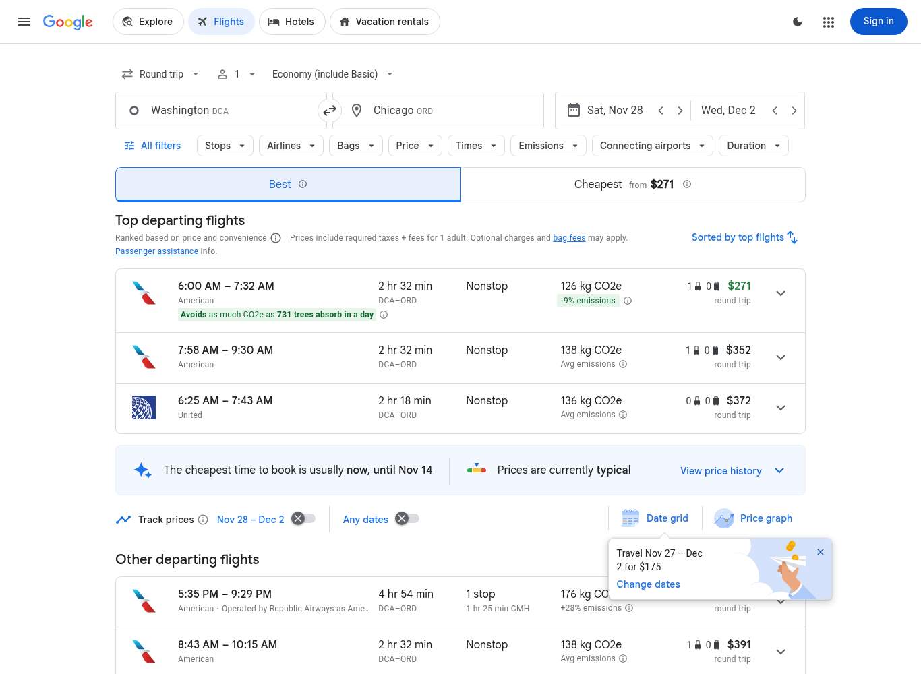
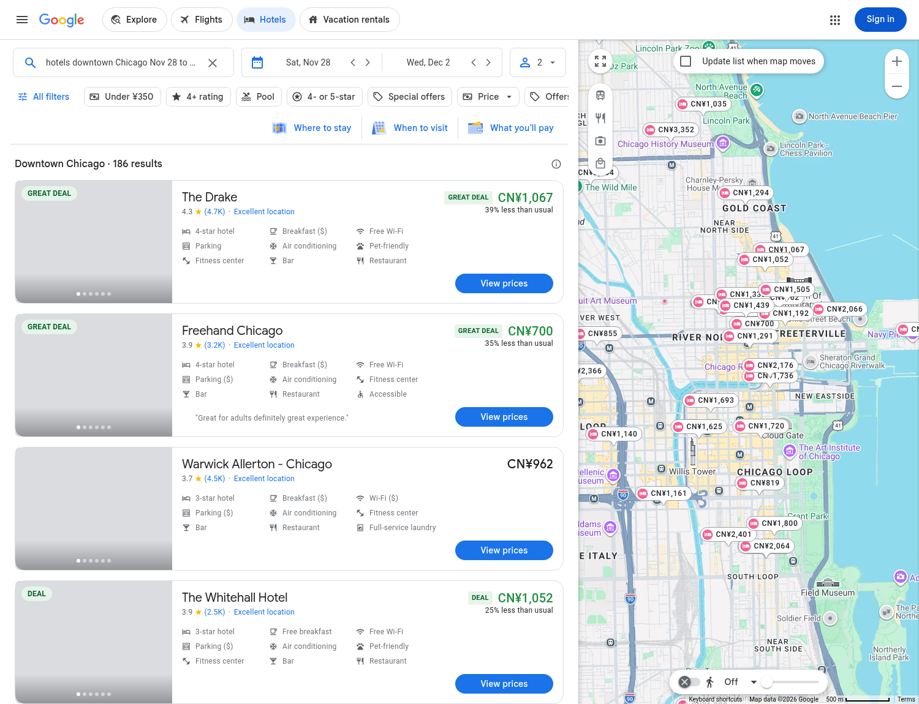
芝加哥 Chicago, IL — ORD
往返航班 (左, USD) 与 住宿报价 (右, Google Hotels CN¥) — 对应工作簿 Sources/Options
✈ 机票证据
DCA↔ORD 往返 · Sat Nov 28 – Wed Dec 2 · 最低 US$271 (American 直飞 6:00–7:32, 2h32m)。来源 google.com/travel/flights, 查询 2026-10-23。
🏨 住宿证据
Google Hotels · Downtown Chicago · Nov 28–Dec 2 · 单间。示例 Warwick Allerton CN¥962(含早$)、Freehand CN¥700; 含早房型存在。GSA住宿上限 US$232(11/28–30)/US$148(12/1)。

Slide 5
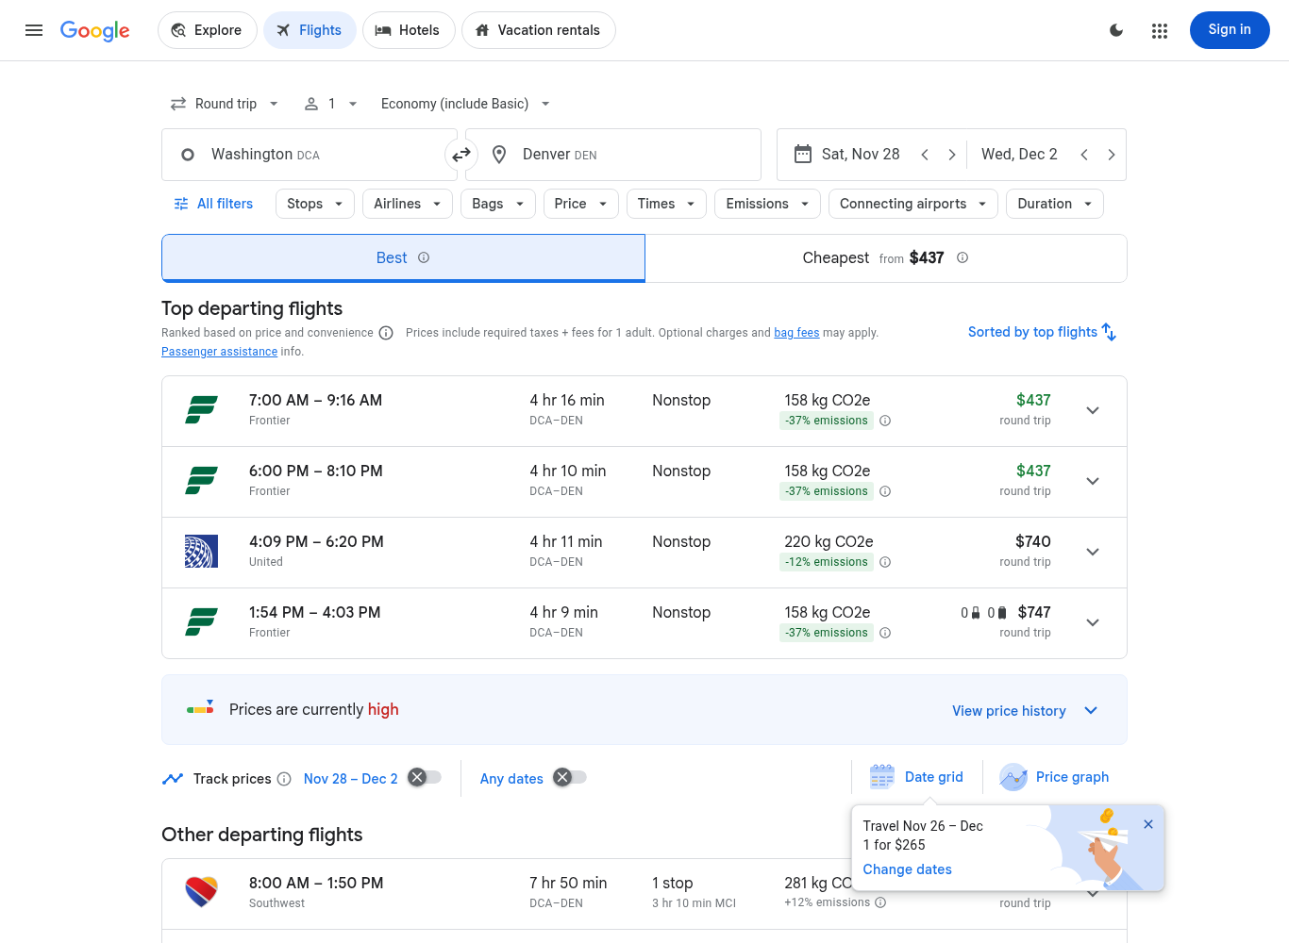
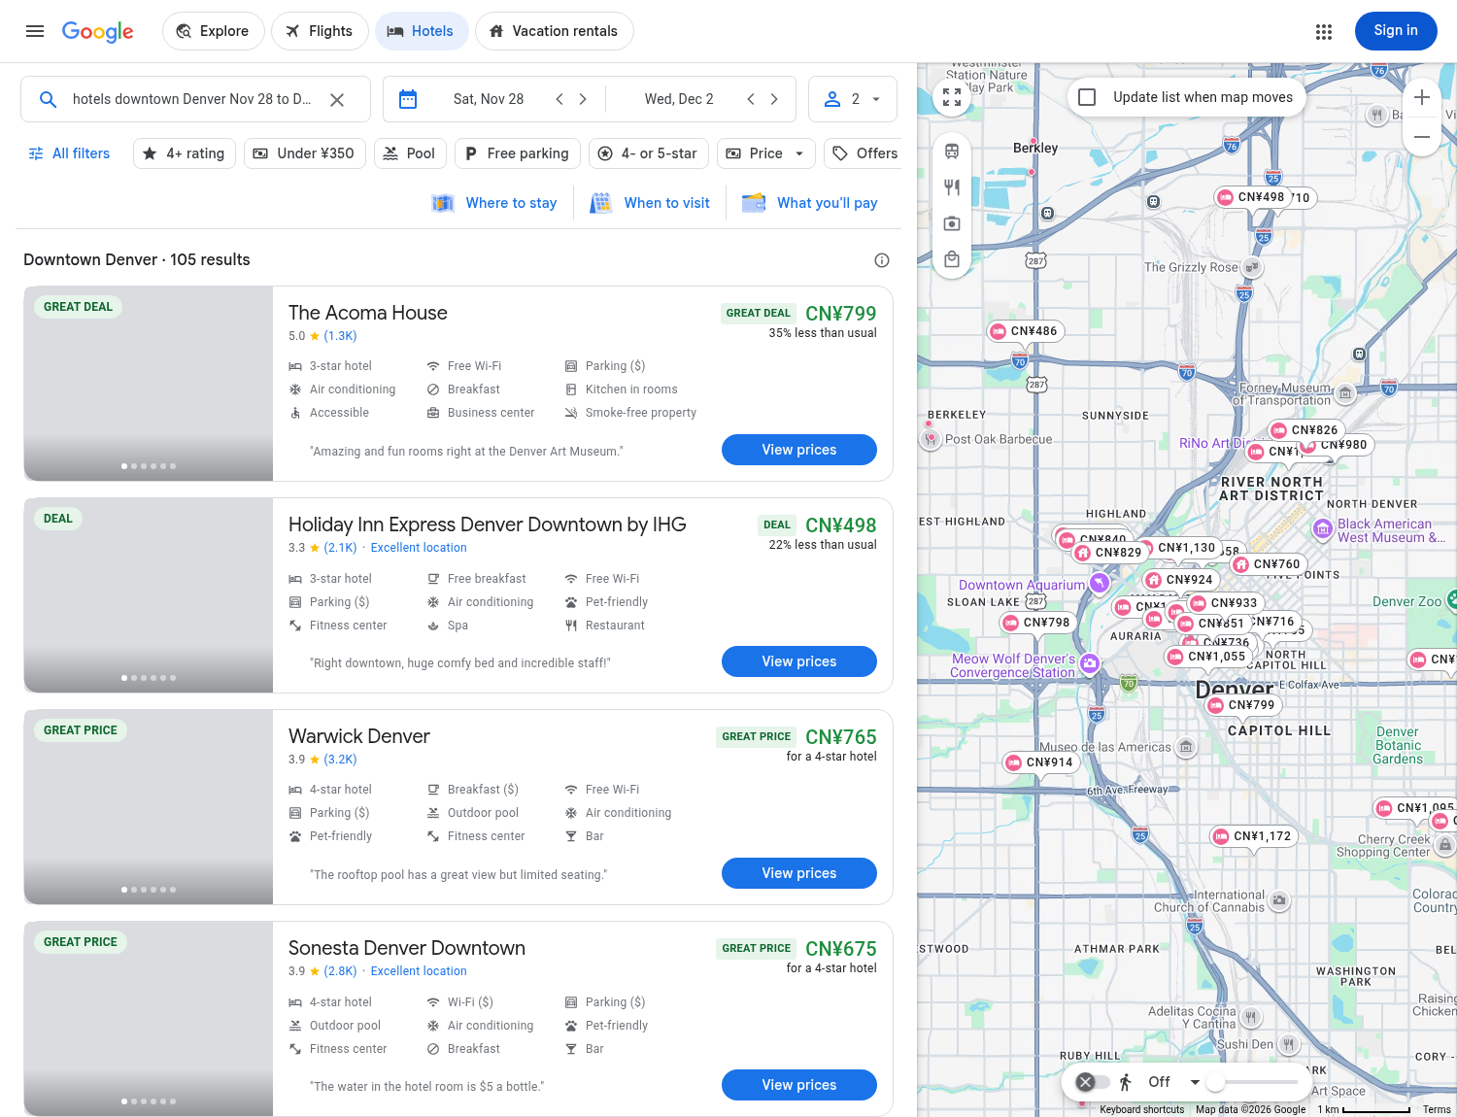
丹佛 Denver, CO — DEN
往返航班 (左, USD) 与 住宿报价 (右, Google Hotels CN¥) — 对应工作簿 Sources/Options
✈ 机票证据
DCA↔DEN 往返 · 最低 US$437 (Frontier 直飞 7:00–9:16, 4h16m)。来源 Google Flights, 查询 2026-10-23。
🏨 住宿证据
Google Hotels · Downtown Denver · Nov 28–Dec 2。示例 Holiday Inn Express Denver Downtown CN¥498(免费早餐)、Sonesta CN¥675。GSA住宿上限 US$170。

Slide 6
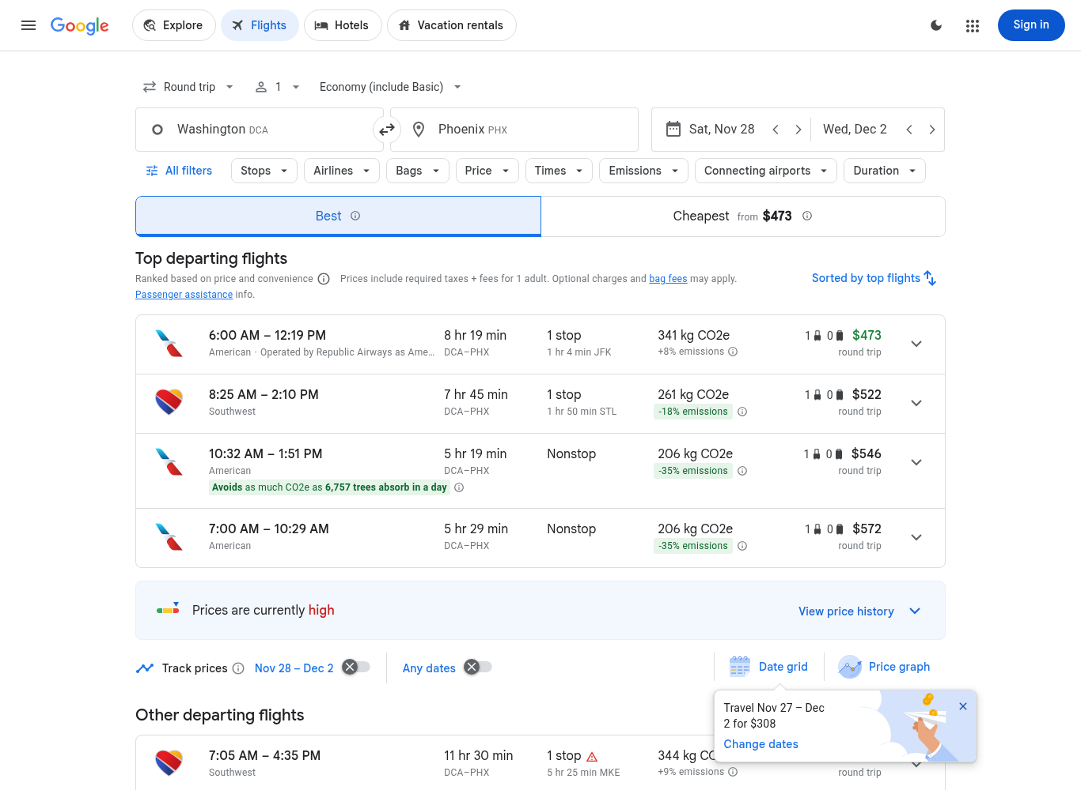
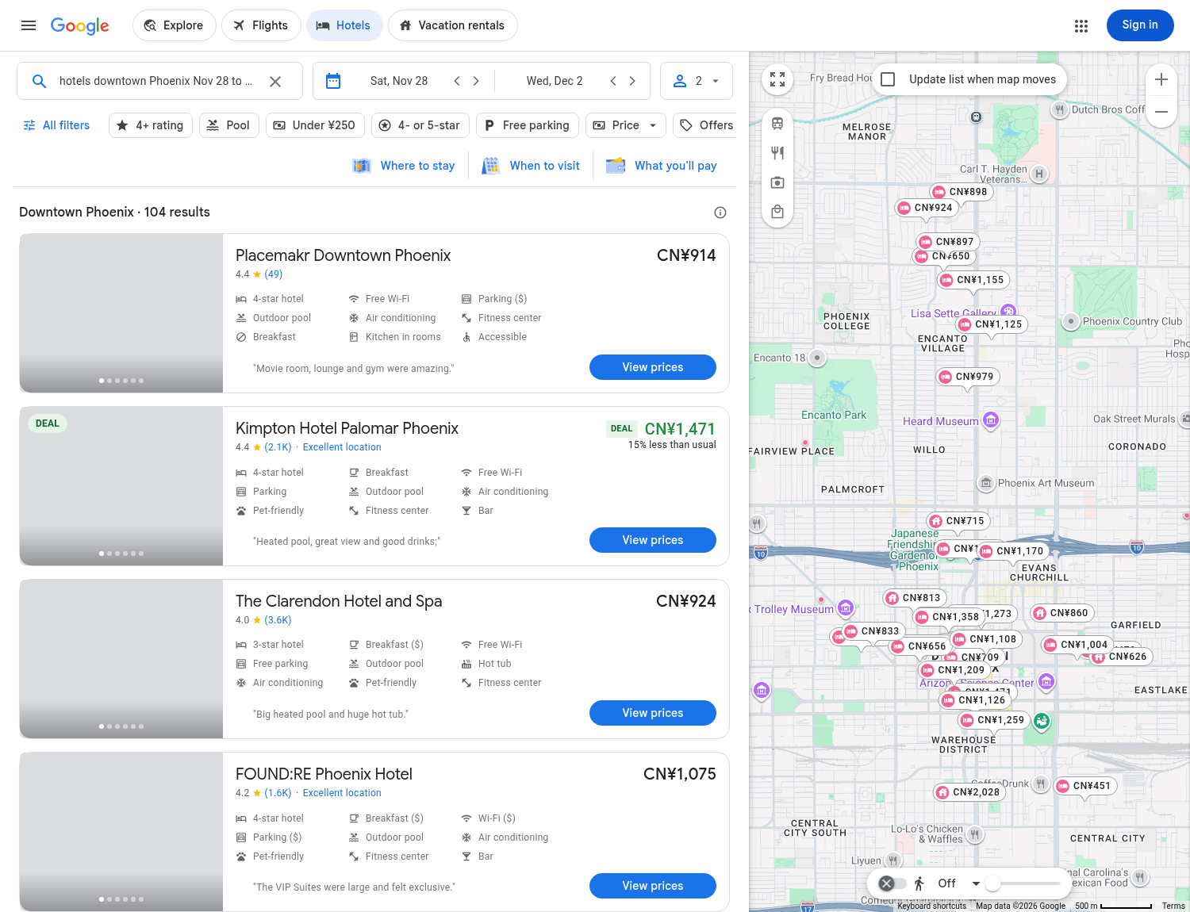
凤凰城 Phoenix, AZ — PHX (推荐)
往返航班 (左, USD) 与 住宿报价 (右, Google Hotels CN¥) — 对应工作簿 Sources/Options
✈ 机票证据
DCA↔PHX 往返 · 最低 US$473 (American 1中转JFK 6:00–12:19); 直飞 American US$546。来源 Google Flights, 查询 2026-10-23。
🏨 住宿证据
Google Hotels · Downtown Phoenix · Nov 28–Dec 2。示例 Placemakr CN¥914(含早)、Clarendon CN¥924(含早$)、FOUND:RE CN¥1,075。GSA住宿上限 US$165。

Slide 7
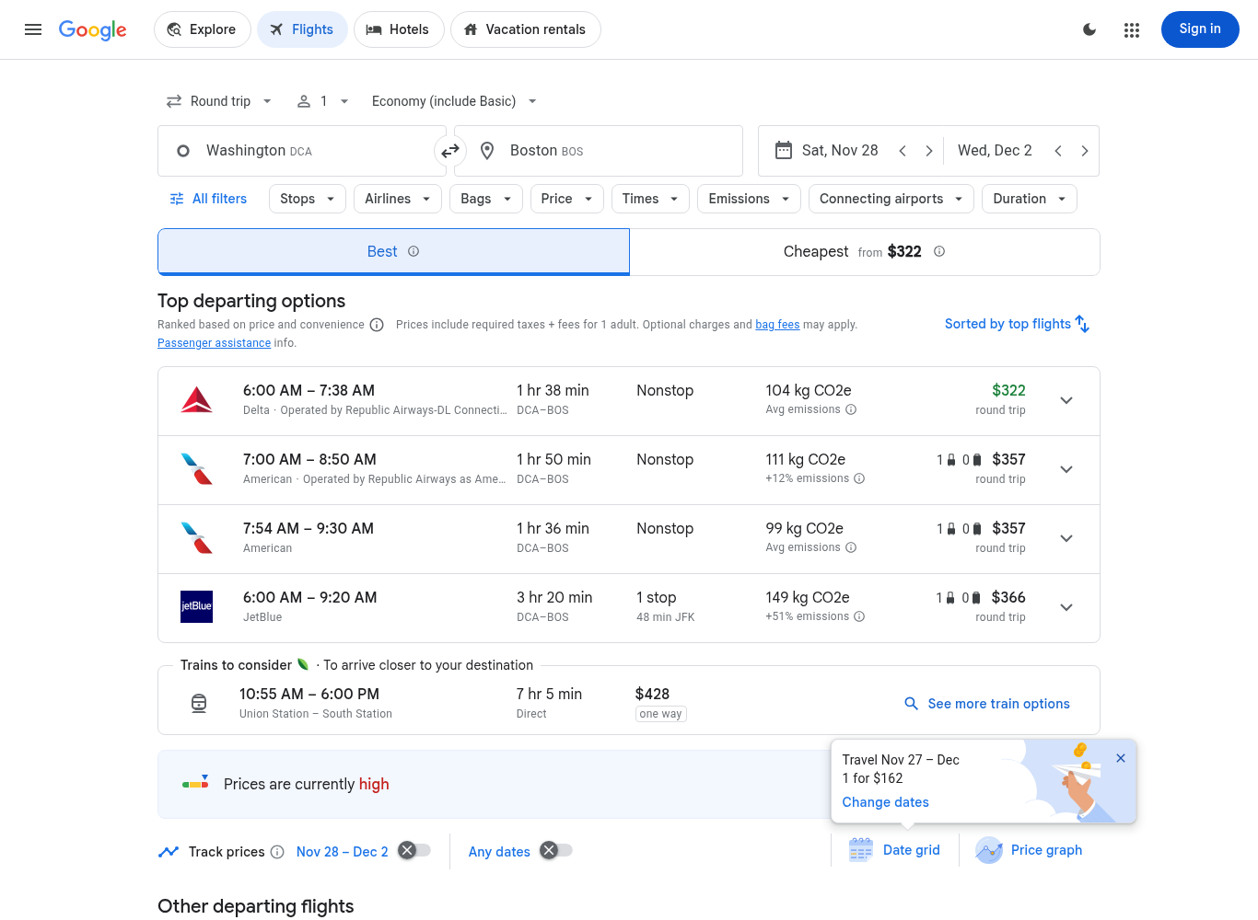
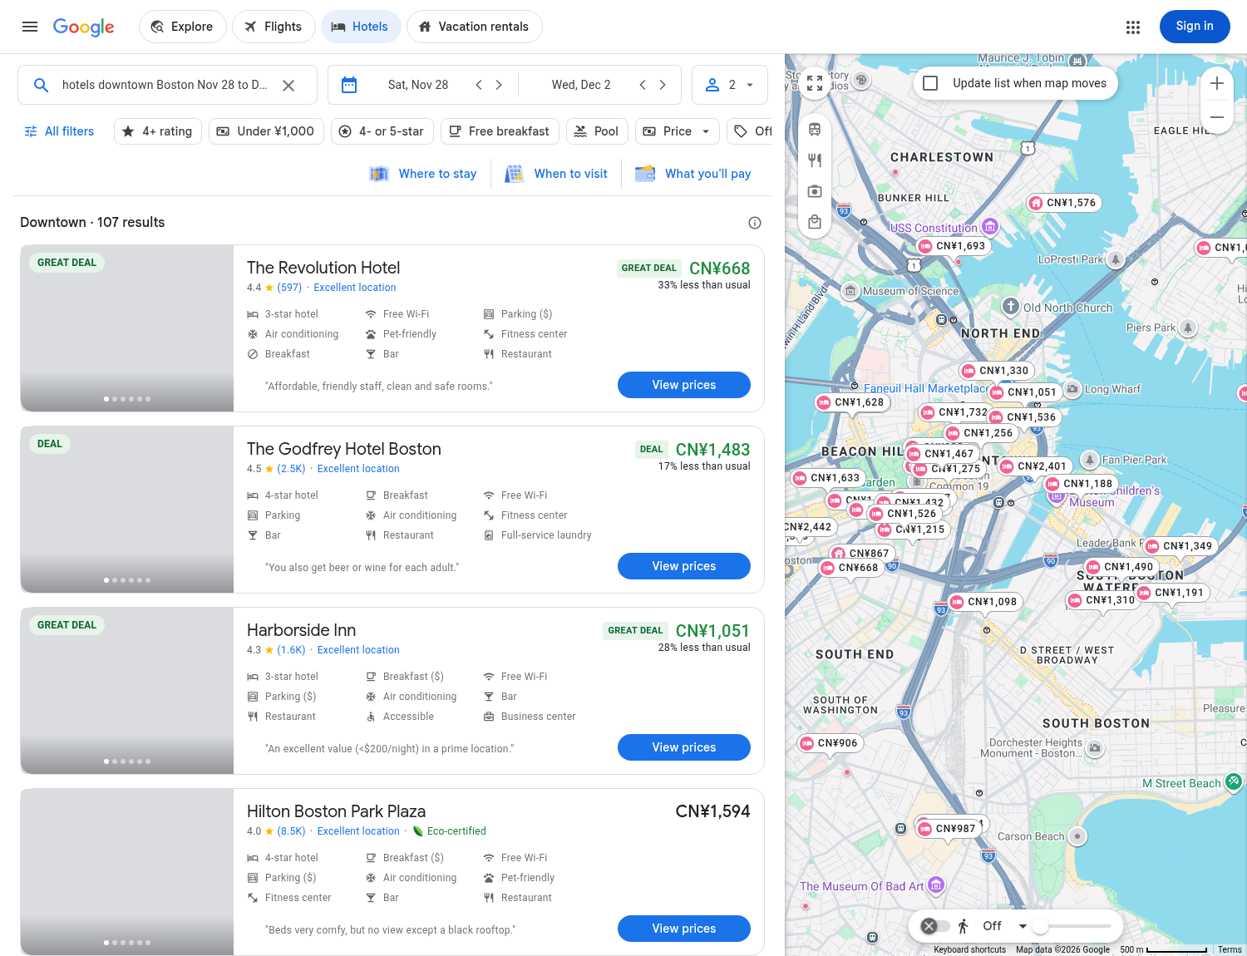
波士顿 Boston, MA — BOS
往返航班 (左, USD) 与 住宿报价 (右, Google Hotels CN¥) — 对应工作簿 Sources/Options
✈ 机票证据
DCA↔BOS 往返 · 最低 US$322 (Delta 直飞 6:00–7:38, 1h38m)。来源 Google Flights, 查询 2026-10-23。
🏨 住宿证据
Google Hotels · Downtown Boston · Nov 28–Dec 2 · 最低 CN¥668 起; 含早房型存在。GSA住宿上限 US$213。

Slide 8
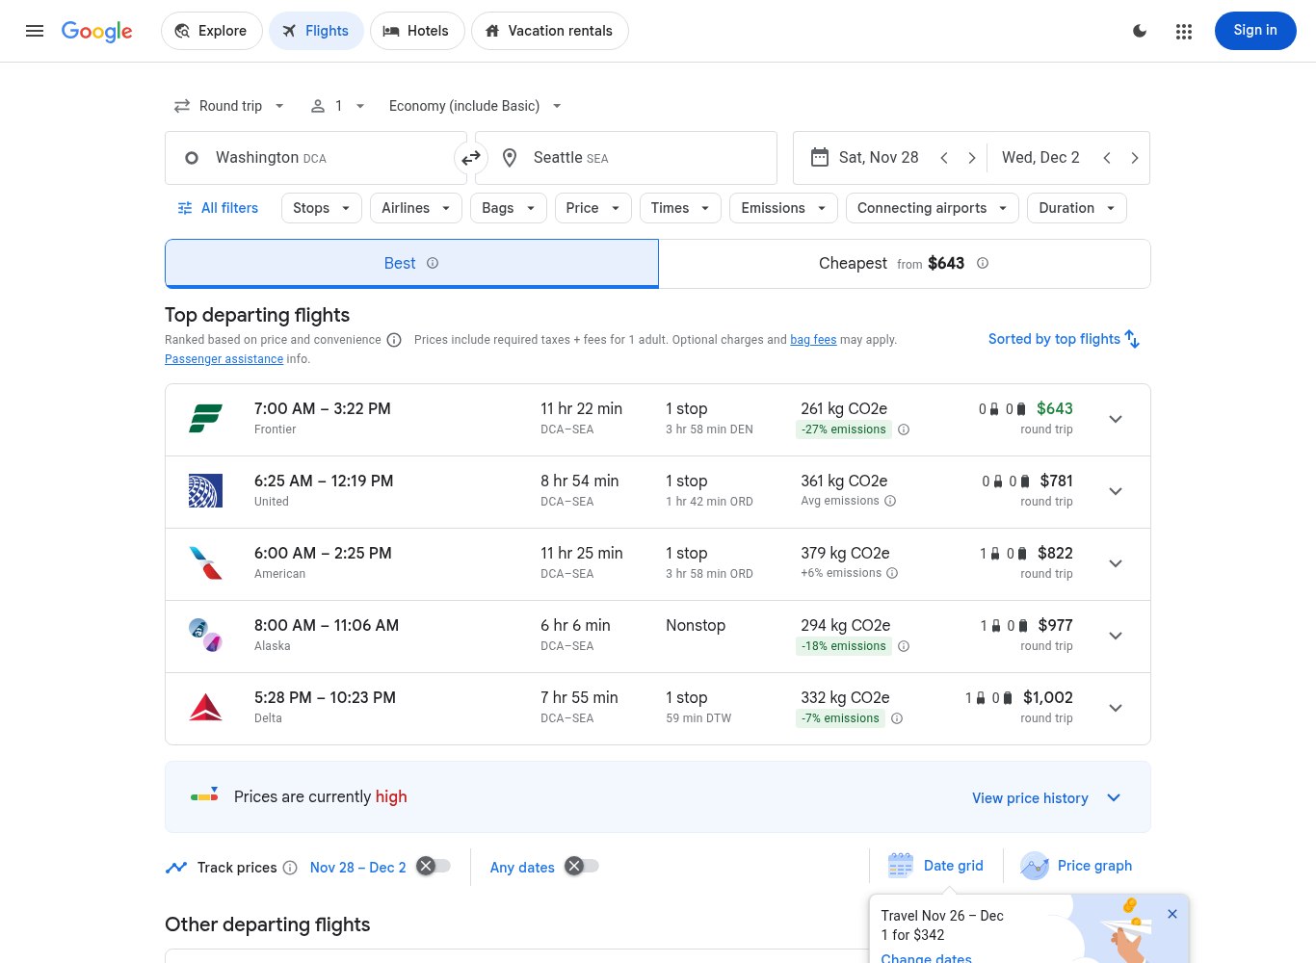
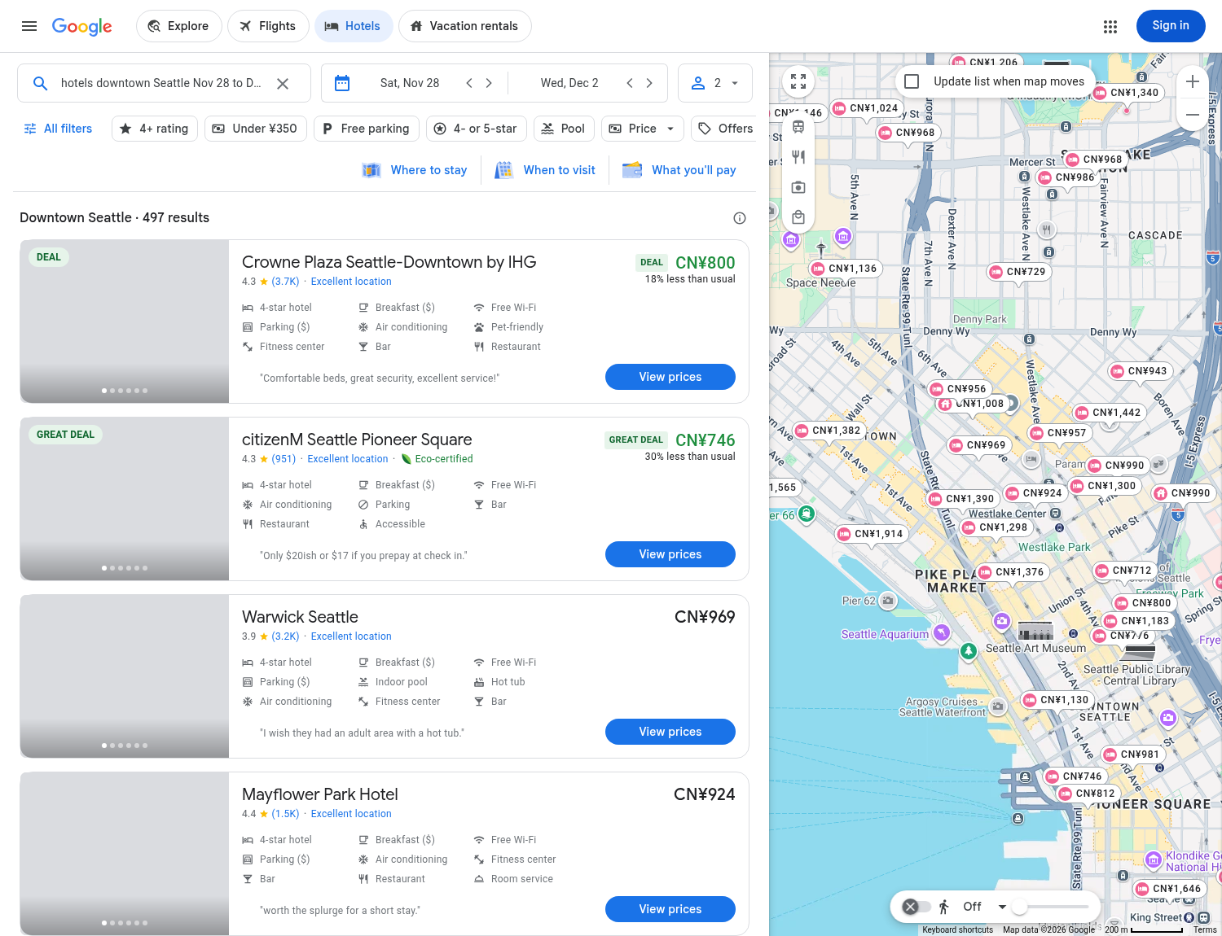
西雅图 Seattle, WA — SEA
往返航班 (左, USD) 与 住宿报价 (右, Google Hotels CN¥) — 对应工作簿 Sources/Options
✈ 机票证据
DCA↔SEA 往返 · 最低 US$643 (Frontier 1中转DEN); 直飞 Alaska US$977 · 页面提示票价偏高。来源 Google Flights, 查询 2026-10-23。
🏨 住宿证据
Google Hotels · Downtown Seattle · Nov 28–Dec 2 · 最低 CN¥746 起; 含早房型存在。GSA住宿上限 US$188。

Slide 9
机票上涨20%影响 · 执行条件 · 待核实事项
● 机票+20%情景: 基于调整后票价再涨20%。推荐 Phoenix 24人: $44,624.16 (余量 $8,375.84)。全部24人方案仍≤$53k; Seattle 24人升至 $52,739.57, 余量极小且未含场地/供餐 → Seattle 风险最高。推荐方案稳健。
● 机票口径风险: 采用的是市场最低价(含基础经济/中转); 实际须经ETS按GSA city-pair合同价订票, 可能高于此估算 → 批准前以合同价复核(待核实)。
● 待询价(阻断): ① 培训场地/会议室租金; ② 机构供餐(11/28晚·12/1晚·12/2午)。二者无报价, 不得虚构; 取得后计入余量并重算储备与总额、复核≤$53k。
● 前置审批(阻断): RD 2036-A §2036.74(b): 总成本>$20,000 须 OCFO 事前批准; 场地须FEMA消防合规、竞争性采购、提交成本分析/人数论证等7项。
● 其他待核实: 酒店资质/采购/资金可用性未核验; 本地交通为估算; FY2027 M&IE分项表待官方核对; Google Hotels以CN¥计价(地理定位), 预算住宿以GSA per diem USD为准。
● 快照提示: 本简报为交付时参数(票价系数1、储备5%、11/29政府早餐=否、抵/返11-28/12-02)的快照; 工作簿参数变更后须重新核对并重新导出本PPT/Word/CSV。

